Slide 1
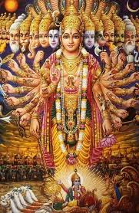
মাল্টিমিডিয়া ক্লাসে স্বাগতম

Slide 2
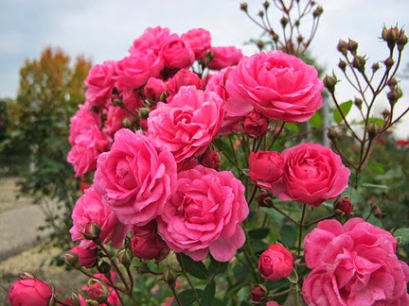
পরিচিতি
বীণা মিত্র সিনিয়র শিক্ষিকা নলিনীদাস মাধ্যমিক বালিকা বিদ্যালয় ভোলা সদর ভোলা ।
শ্রেণীঃ নবম ও দশম
বিষয়ঃ হিন্দুধর্ম ও নৈতিক শিক্ষা
অধ্যায়ঃ ৫ম
সময়ঃ ৪০ মিনিট

Slide 3
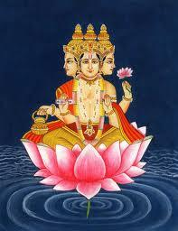
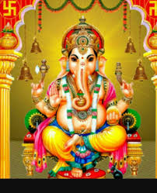
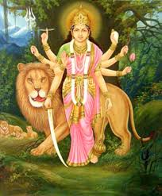
ছবি দেখ:-

Slide 4
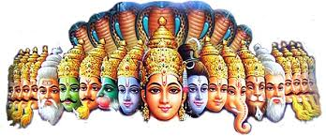
আজকের পাঠ-
দেব-দেবীর ধারণা

Slide 5
শিখনফল
এই পাঠ শেষে শিক্ষার্থীরা-
দেব-দেবীর ধারণা ব্যাখ্যা করতে পারবে।
দেবতাদের শ্রেণিবিভাগ ব্যাখ্যা করতে পারবে।
দেব-দেবীর পূজা সম্পর্কে ব্যাখ্যা করতে পারবে।

Slide 6
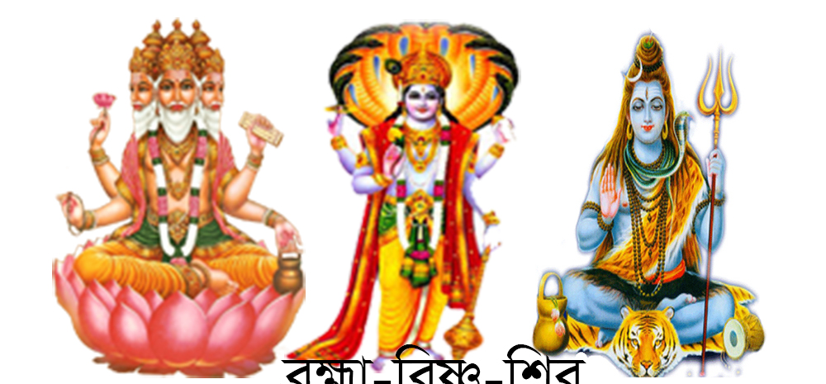
চিত্রগুলো দেখ
ব্রক্ষ্মা বিষ্ণু শিব

Slide 7
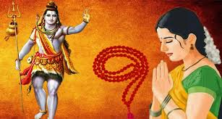
দেবতা
ঈশ্বর যখন নিজের কোনো গুণ বা ক্ষমতাকে কোনো বিশেষ আকার বা রুপে প্রকাশ করেন, তখন তাঁকে দেবতা বলে।

Slide 8
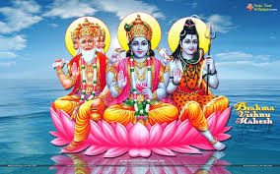
দেবতা
দেবতারা আলাদা গুণ বা শক্তির অধিকারী হলেও ঈশ্বর নন। ঈশ্বর এক ও অদ্বিতীয়। দেবতারা এক ঈশ্বরের বিভিন্ন গুন বা শক্তির প্রকাশ।

Slide 9
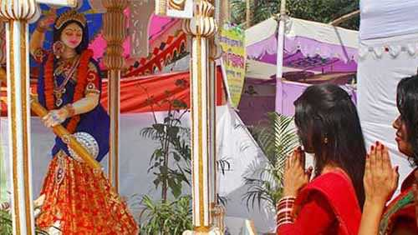
দেবতা
মানুষ দেবতাদের কৃপা লাভ এবং সুখ-শান্তিতে বসবাস করার জন্য পূজা করে। দেবতাদের পূজা করলে ঈশ্বর সন্তুষ্ট হন এবং অভীষ্ট দান করেন।

Slide 10
একক কাজ:-
১/ দেবতা কাকে বলে ?
২/ দেবতাদের পূজা করলে কি হয় ?

Slide 11
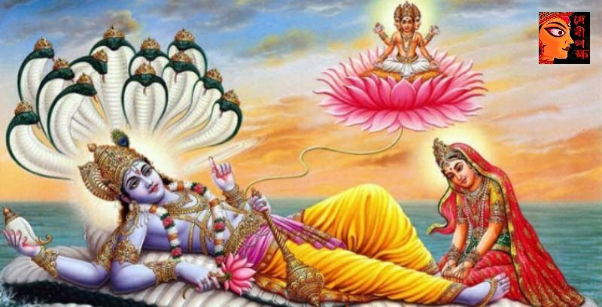
লক্ষ্য কর
‘একং সদ্‌ বিপ্রা বহুধা বদন্তি।’
অর্থাৎ এক, অখন্ড ও চিরন্তন ব্রহ্মকে বিপ্রগণ ও জ্ঞানীরা বহু নামে বর্ণনা করেছেন।

Slide 12
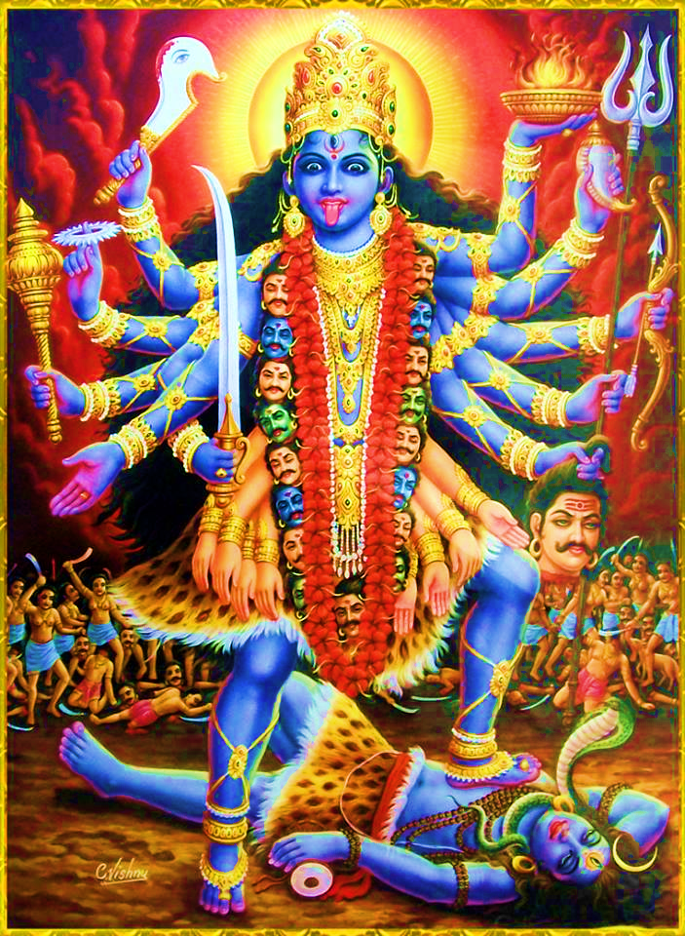
দেব, দেবী বা দেবতা শব্দ ‘দিব’ ধাতু থেকে উৎপন্ন হয়েছে। দিব+অচ্‌=দেব। স্ত্রীলিঙ্গে দেবী বলা হয়।
দিব্‌ ধাতুর অর্থ প্রকাশ পাওয়া। তাই বলা হয়েছে, যিনি প্রকাশ পান। যিনি ভাস্বর , তিনি দেবতা।

Slide 13
লক্ষ্য কর
হিন্দুধর্মাবলম্বীদের আদি ধর্মগ্রন্থ বেদ। বেদের ওপর ভিত্তি করে ‘পুরাণ’ গ্রন্থসমূহ রচিত হয়েছে।
দেব ও পুরাণে বিভিন্ন দেব-দেবীর রুপ, শক্তি, সামাজিক গুরুত্ব এবং পূজা-প্রণালি বর্ণনা করা হয়েছে।

Slide 14
দেবতার শ্রেণিবিভাগ
দেবতা
বৈদিক দেবতা
পৌরাণিক দেবতা
লৌকিক দেবতা

Slide 15
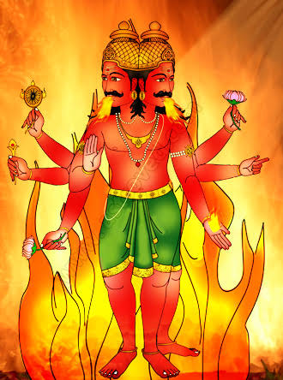
বৈদিক দেবতা
বেদে-যে সকল দেবতার কথা বলা হয়েছে, তাঁদেরকে বৈদিক দেবতা বলা হয়।
বৈদিক দেবতা
অগ্নি
ইন্দ্র
বরুণ
মিত্র
রুদ্র
বায়ু
সোম
বৈদিক দেবী
সরস্বতী
উষা
অদিতি
রাত্রি

Slide 16
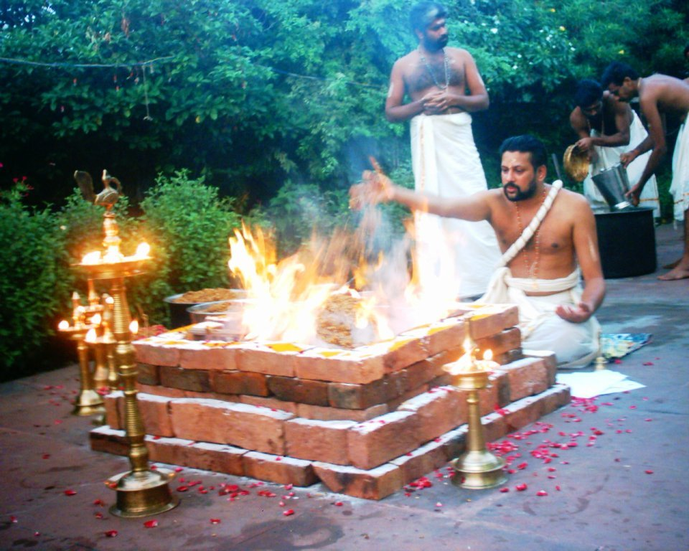
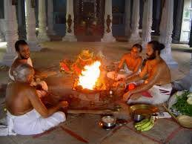
বৈদিক দেবতা
বৈদিক দেব-দেবীর কোন বিগ্রহ বা মূর্তি ছিল না। বৈদিক পূজাপদ্ধতি ছিল যোগ বা হোম ভিত্তিক।
বৈদিক উপাসনা রীতিতে প্রতিমা পূজা ছিল না। হোমানল বা অগ্নির মাধ্যমে বেদের মন্ত্র উচ্চারণ করে অন্যান্য দেবতাকে আহবান করা হতো।
যজ্ঞের মাধ্যমে বৈদিক ঋষিরা দেব-দেবীর সান্নিধ্য লাভ করতেন।

Slide 17
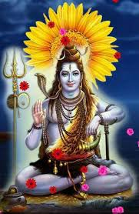
পৌরাণিক দেবতা
পুরাণে যে-সকল দেবতার বর্ণনা করা হয়েছে, তাদের পৌরাণিক দেবতা বলা হয়।
বেদে উল্লিখিত বিষ্ণুকে পুরাণে দেখা যায় শঙ্খ-চক্র-গদা-পদ্মধারীরুপে। বেদের বিষ্ণু মূলত সূর্য।
যজ্ঞের জন্য প্রজ্বলিত অগ্নিকে বিভিন্ন দেবতার জন্য ঘৃত, পিঠে, পায়েস, প্রভৃতি অর্পণ করা হতো।

Slide 18
পৌরাণিক দেবতা
ব্রহ্মা
বিষ্ণু
দূর্গা
সরস্বতী
শিব

Slide 19
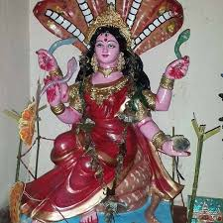
লৌকিক দেবতা
বেদে ও পুরাণে যে-সকল দেবতার কথা বলা হয়নি, কিন্তু ভক্তগণ তাদের পূজা করেন তাঁদের বলা হয় লৌকিক দেবতা।

Slide 20
লৌকিক দেবতা
লৌকিক দেবতা
মনসা
শীতলা
দক্ষিণ রায়

Slide 21
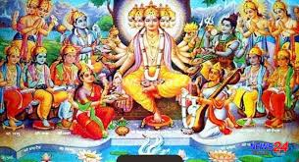
জোড়ায় কাজ
দেবতাদের শ্রেণিবিভাগ ব্যাখ্যা কর।

Slide 22
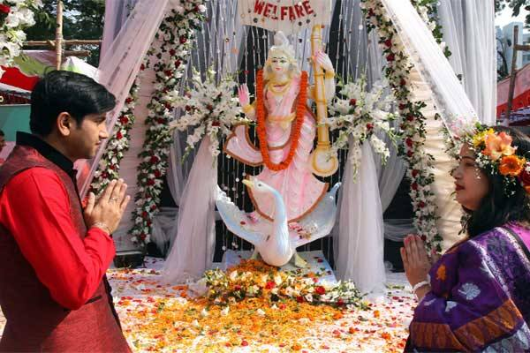
দেব-দেবীর পূজা
সকল দেব-দেবীর পূজা একই সময় করা হয়না। অনেক দেব-দেবীর জন্য নিদিষ্ট মাস, সময়, তিথি রয়েছে।

Slide 23
প্রতিদিনই পূজা করা হয়
শিব
বিষ্ণু
লক্ষ্ণী

Slide 24
বিশেষ তিথিতে পূজা করা হয়
ব্রহ্ম
কার্ত্তিক
সরস্বতী

Slide 25
পূজা
সর্বজনীন পূজা
পারিবারিক পূজা
পারিবারিক সদস্যদের অংশগ্রহণের মাধ্যমে যে পূজা করা হয় তাকে পারিবারিক পূজা বলে।
সমাজের সকল মানুষের অংশগ্রহণে যে পূজা করা হয় তাকে সর্বজনীন পূজা বলে।

Slide 26
দলীয় কাজ:-
‘খ’ দল
‘ক’ দল
পারিবারিক পুজা পরিবারে কি প্রভাব সৃষ্টি করে ব্যাখ্যা কর।
সর্বজনীন পূজা সমাজে কিরুপ প্রভাব সৃষ্টিকরে ব্যাখ্যা কর

Slide 27
মূল্যায়ন
১/ লৌকিক দেবতা কাকে বলে ? ২/ পৌরানিক দেবতা বলতে কি বুঝ ? ৩/ সর্বজনীন পূজার ২টি উদাহরন দাও ? ৪/ ২ জন বৈদিক দেবতাদের নাম বল ?

Slide 28
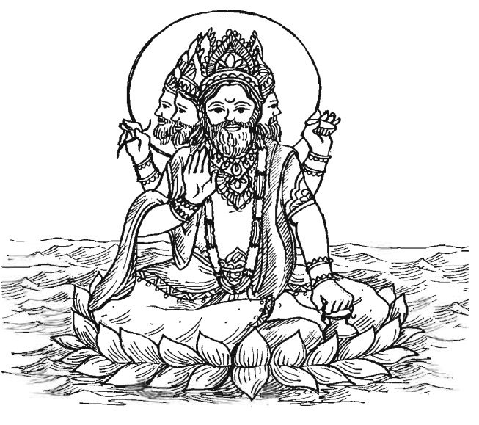
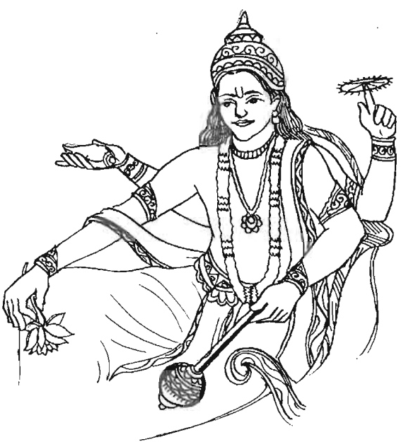
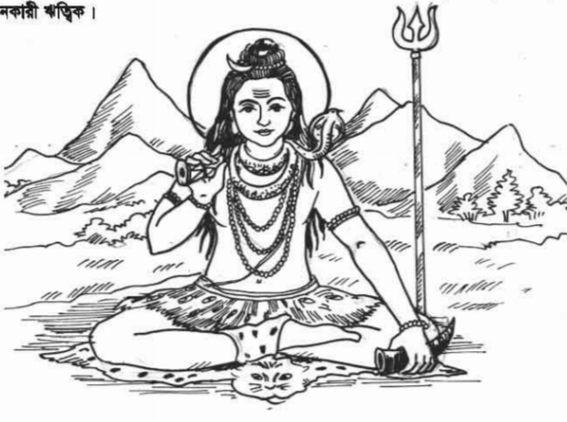
বাড়ির কাজ
দেবতাদের শ্রণিবিভাগ অনুযায়ী নাম লিখে আনবে।

Slide 29
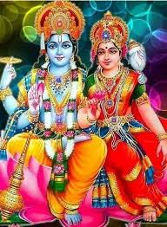
ধন্যবাদ

